Slide 1



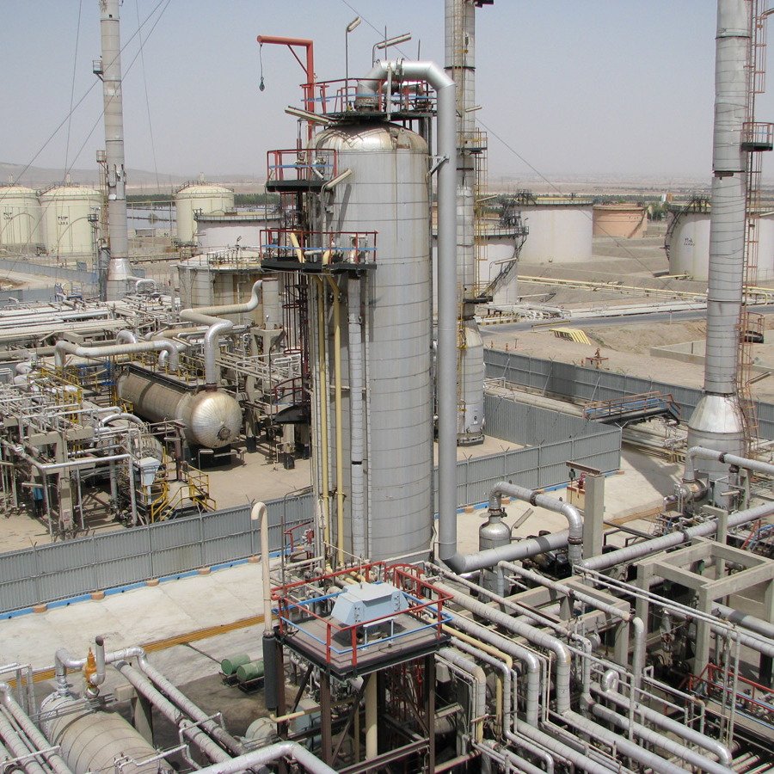

گزارش عملکرد 9 ماهه سال 1403
(موضوعات مالی، تولید، بازرگانی، منابع انسانی و HSE)
شرکت پالایش نفت جی
به نام خدا
دی ماه 1403

Slide 2
عملکرد تولید تجمعی تا پایان آذر 1403
* نکته: مجموعا از مقدار 147،843 تن محصول نهایی در پلنت بندرعباس، مقدار 85،528 تن به روش هوادهی تولید و مقدار 62،315 تن برمبنای اختلاط بوده است.
سهم % | دلایل انحراف بیش از 5 درصد عملکرد نسبت به بودجه در مجموع تولید (سایت اصفهان) | ردیف
100 | کاهش میزان عرضه وکیوم باتوم اصفهان و همچنین مقرون به صرفه نبودن رقابت بالا جهت خرید وکیوم بیشتر | 1
سهم % | دلایل انحراف بیش از 5 درصد عملکرد نسبت به بودجه در مجموع تولید. (سایت بندرعباس) | ردیف
10 | به دلیل شرایط دشوار تسویه وکیوم باتوم بندرعباس | 1
90 | عدم امکان صادرات مستقیم بدلیل نداشتن شرکت و دفترخارج از کشور | *2
سهم % | دلایل انحراف بیش از 5 درصد عملکرد نسبت به ظرفیت اسمی در مجموع تولید (سایت اصفهان) | ردیف
100 | با توجه به قیمت و نحوه واگذاری خوراک و همچنین محدودیت عرضه، میزان تولید و همچنین مشخصات فنی خوراک، متاثر از میزان فروش و سفارشگذاری مشتریان می باشد. | 1
سهم % | دلایل انحراف بیش از 5 درصد عملکرد نسبت به ظرفیت اسمی در مجموع تولید (سایت بندرعباس) | ردیف
80 | به دلیل شرایط دشوار تسویه وکیوم باتوم بندرعباس | 1
20 | با توجه به قیمت و نحوه واگذاری خوراک و همچنین محدودیت عرضه، میزان تولید و همچنین مشخصات فنی خوراک، متاثر از میزان فروش و سفارشگذاری مشتریان می باشد. | 2

Slide 3
عملکرد تولید ماهیانه در آذر 1403
*نکته: مقدار 15،008 تن محصول نهایی در پلنت بندرعباس، به روش هوادهی و مقدار 4،000 تن برمبنای اختلاط بوده است
سهم % | دلایل انحراف بیش از 5 درصد عملکرد نسبت به بودجه در مجموع تولید (سایت اصفهان) | ردیف
100 | کاهش میزان عرضه وکیوم باتوم اصفهان و همچنین مقرون به صرفه نبودن رقابت بالا جهت خرید وکیوم بیشتر | 1
سهم % | دلایل انحراف بیش از 5 درصد عملکرد نسبت به ظرفیت اسمی در مجموع تولید (سایت اصفهان) | ردیف
100 | با توجه به قیمت و نحوه واگذاری خوراک و همچنین محدودیت عرضه، میزان تولید و همچنین مشخصات فنی خوراک، متاثر از میزان فروش و سفارشگذاری مشتریان می باشد. | 1
سهم % | دلایل انحراف بیش از 5 درصد عملکرد نسبت به ظرفیت اسمی در مجموع تولید (سایت بندرعباس) | ردیف
80 | به دلیل شرایط دشوار تسویه وکیوم باتوم بندرعباس | *1
20 | با توجه به قیمت و نحوه واگذاری خوراک و همچنین محدودیت عرضه، میزان تولید و همچنین مشخصات فنی خوراک، متاثر از میزان فروش و سفارشگذاری مشتریان می باشد. | 2

Slide 4
عملکرد مصرف مواد اولیه تجمعی تا پایان آذر 1403

Slide 5
عملکرد مصرف مواد اولیه ماهیانه در آبان 1403
*نکته: بدلیل تقلب بشکه جی توسط رقبا و عدم امکان صادرات مستقیم بدلیل نداشتن شرکت و د فتر خارج از کشور

Slide 6
روند نرخ خرید مواد اولیه تا پایان آذر1403

Slide 7
عملکرد فروش کل تجمعی تا پایان آذر 1403
*نکته: متاثر از افزایش نسبت فروش قیر تهاتری به فروش کل

Slide 8
عملکرد فروش کل ماهیانه درآذر 1403
*نکته: بدلیل کاهش میزان عرضه های پالایشگاه اصفهان و به تبع آن کاهش تناژ وکیوم خریداری شده توسط جی و عرضه قیر به میزان تناژ وکیوم خریداری شده

Slide 9
روند نرخ فروش کل محصولات (میانگین وزنی داخلی و صادراتی) تا پایان آذر 1403

Slide 10
سهم فروش داخلی و صادراتی از فروش کل ماهیانه و تجمعی در آذر1403
آذر ماه
تجمعی

Slide 11
عملکرد فروش صادراتی تجمعی تا پایان آذر 1403

Slide 12
عملکرد فروش صادراتی ماهیانه در آذر 1403

Slide 13
روند نرخ فروش صادراتی محصولات تا پایان آذر 1403

Slide 14
میزان وکیوم باتوم تهاتری اختصاص یافته از محل قانون بودجه سال 1402 -تا پایان آذر ماه 1403
تناژ تخصیص داده شده به جی | مبالغ (میلیون ریال) | نام پالایشگاه | ردیف
403،295 | 26،498،464 | پالایشگاه اصفهان | 1
75،356 | 4،921،386 | پالایشگاه بندرعباس | 2
478،651 | 31،419،850 | مجموع

Slide 15
عملکرد فروش داخلی تجمعی تا پایان آذر 1403

Slide 16
عملکرد فروش داخلی ماهیانه در آذر 1403

Slide 17
روند نرخ فروش داخلی محصولات تا پایان آذر 1403

Slide 18
مقایسه میانگین نرخ‏های خرید خوراک، فروش محصولات

Slide 19
گزارش وضعیت نیروی انسانی آذر 1403

Slide 20
گزارش وضعیت نیروی انسانی شرکت‌های تابعه آذر 1403

Slide 21
گزارش حوادث تا آذر 1403
رکورد کار بدون حادثه | 501،120 نفرساعت ( از مهر ماه 1403 )

Slide 22
گزارش حوادث تا آذر 1403

Slide 23

با سپاس از توجه شما

